Slide 1



Първи стъпки в програмирането
Да напишем първата си програма със C# и Visual Studio
СофтУни
Преподавателски екип
Софтуерен университет
http://softuni.bg

Slide 2
Имате въпроси?
sli.do #pb-jan

Slide 3
Съдържание
Какво означава да програмираме?
Първа програма със C# и Visual Studio
Да направим конзолна програма
Създаване на конзолна C# програма
Стартиране на програмата
Тестване в judge системата

Slide 4

Какво означава "да програмираме"?

Slide 5

Какво означава "програмиране"?
Да даваме команди на компютъра – да "комуникираме"
Командите се подреждат една след друга
В поредица, те образуват "компютърна програма"

Slide 6

Езиците като начин на комуникация

Slide 7

Начин на комуникация
Добрый день!
Dobrý deň!
Добър ден!
Dobrý den!
руски
словашки
български
чешки

Slide 8
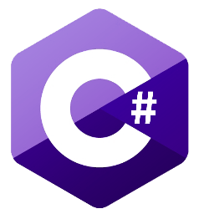

Начин на комуникация (2)
Console.WriteLine("Hello");
print("Hello")

Slide 9


Начин на комуникация (3)
System.out.println("Hello");
console.log("Hello");

Slide 10
Езици за програмиране
Програмите се пишат на език за програмиране
Например C#, Java, JavaScript, Python, PHP, C, C++, …
Използва се среда за програмиране (например Visual Studio)

Slide 11
Компютърни програми
Програма == последователност от команди
Съдържа пресмятания, проверки, повторения, …
Програмите се пишат в текстов формат
Текстът на програмата се нарича сорс код
Сорс кодът се компилира до изпълним файл
Например Program.cs се компилира до
Program.exe

Slide 12
Интересно за C#
В топ 5 на най-популярните езици за програмиране.
Около 31% от всички програмисти го използват редовно.
Третата по големина общност в StackOverflow със повече от 1.1 милиона теми.
Глобално, всеки месец се предлагат повече от 17 000 C# позиции.

Slide 13
Да направим конзолна програма
Демонстрация на живо

Slide 14
Среда за разработка
За да програмирате, ви трябва среда за разработка
Integrated Development Environment (IDE)
За C# → Visual Studio; за Java → IntelliJ; за Python → PyCharm
Инсталирайте си Microsoft Visual Studio Community 2019
https://visualstudio.com/products/visual-studio-community-vs
Приложението е мултиплатформено (Linux, Mac OS, Windows)

Slide 15
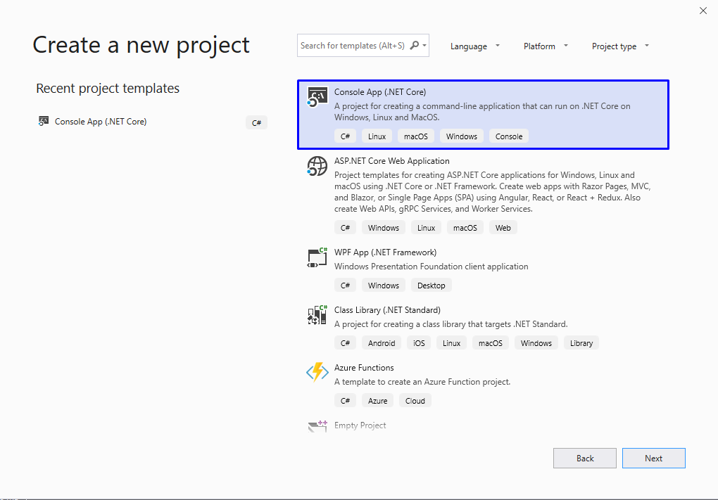
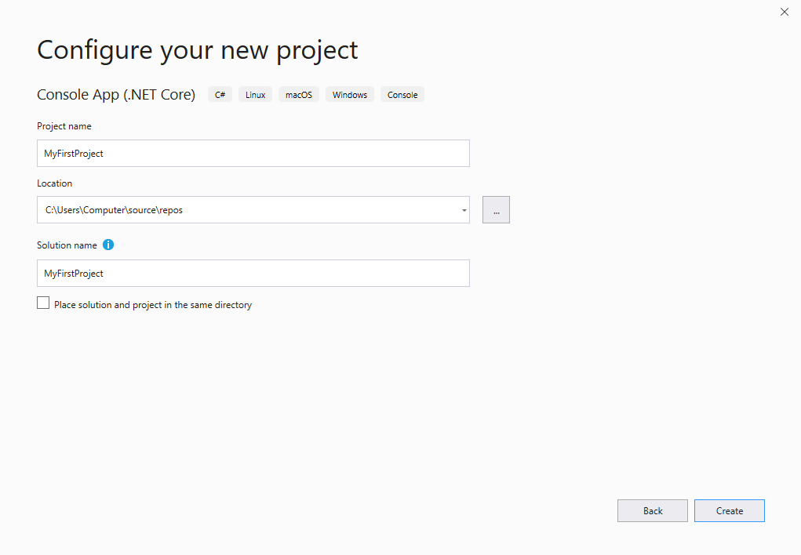
Създаване на конзолна програма
Стартирайте Visual Studio
Нов конзолен проект – [Create a new project]→ [Console App (.NET Core)]

Slide 16
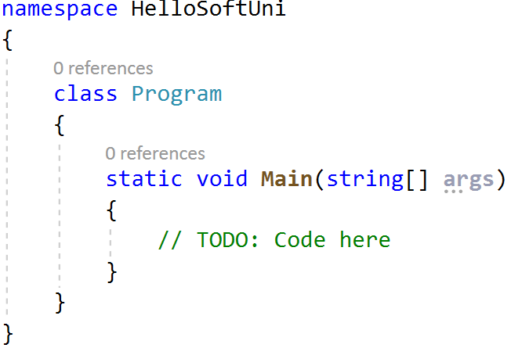
Писане на програмен код
Сорс кодът на програма се пише в секцията
Main(string[] args)
Между отварящата и затварящата скоба { }
Натиснете [Enter] след отварящата скоба {
Кодът на програмата се пише
отместен навътре

Slide 17
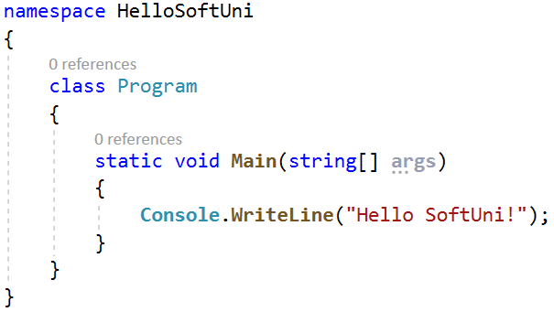
Писане на програмен код (2)
Напишете следния код:
Console.WriteLine("Hello SoftUni");

Slide 18

Стартиране на програмата
За стартиране на програмата натиснете [Ctrl + F5]
Ако няма грешки, програмата ще се изпълни
Резултатът ще се изпише на конзолата (в белия прозорец):

Slide 19
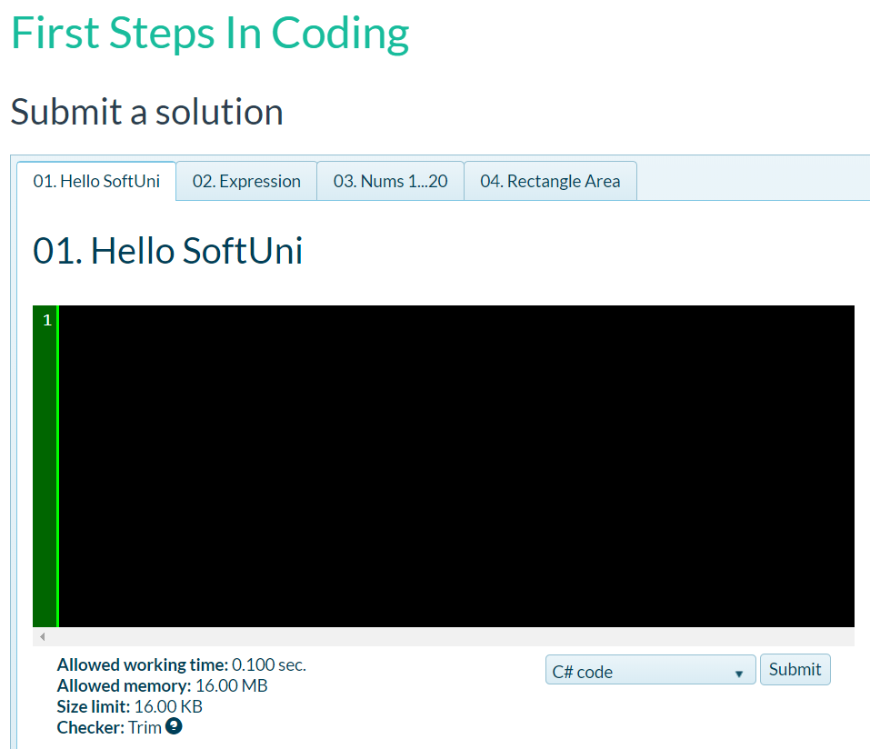
Тестване на програмата в Judge
Тествайте кода си в онлайн judge системата:
https://judge.softuni.bg/Contests/Compete/Index/1010#0

Slide 20
Типични грешки в C# програмите
Писане извън тялото на Main() метода:
Бъркане на малки и главни букви:

Slide 21
Типични грешки в C# програмите (2)
Липса на ; в края на всяка команда
Липсваща кавичка " или липсваща скоба ( или )

Slide 22
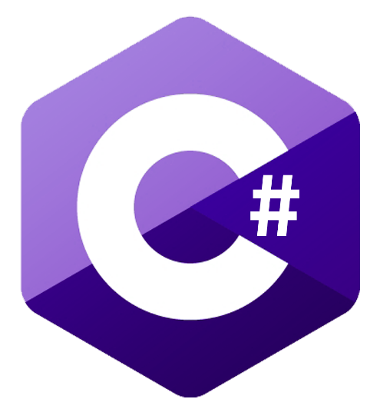
Конзолни програми със C#
Решаване на задачи в клас (лаб)

Slide 23



Числата от 1 до 10
Напишете програма, която принтира числата от 1 до 10, всяко на нов ред
Решение:
Console.WriteLine(1);
Console.WriteLine(2);
Console.WriteLine(3);
…
Console.WriteLine(10);
Тестване на решението: https://judge.softuni.bg/Contests/Compete/Index/1010#2

Slide 24
Лице на правоъгълник
Напишете програма, която изчислява лицето на правоъгълник
Примерен вход и изход:
Решение:
a
area = a * b
2
7
14
b
int a = 2;
int b = 7;
int area = a * b;
Console.WriteLine(area);
Тестване на решението: https://judge.softuni.bg/Contests/Compete/Index/1010#3

Slide 25
Какво научихме днес?
Програмиране означава да пишем команди за компютъра
Компютърната програма е поредица команди
Използва се език за програмиране (например C#) + среда за разработка (например Visual Studio)
В C# командите се пишат в частта Main(…)
Печатаме с Console.WriteLine(…), стартираме с [Ctrl+F5]
public static void Main(String[] args)
{
Console.WriteLine("Hello");
}

Slide 26
https://softuni.bg/courses/programming-basics

Slide 27












SoftUni Diamond Partners

Slide 28




SoftUni Organizational Partners

Slide 29

Лиценз
Настоящият курс (слайдове, примери, видео, задачи и др.) се разпространяват под свободен лиценз "Creative Commons Attribution-NonCommercial-ShareAlike 4.0 International"
Благодарности: настоящият материал може да съдържа части от следните източници
Книга "Основи на програмирането със C#" от Светлин Наков и колектив с лиценз CC-BY-SA

Slide 30
Обучения в СофтУни
Software University – High-Quality Education, Profession and Job for Software Developers
softuni.bg
Software University Foundation
http://softuni.foundation/
Software University @ Facebook
facebook.com/SoftwareUniversity
Software University Forums
forum.softuni.bg

